Slide 1

屏東縣111學年度
本土語文暨台灣母語日
到校諮詢訪視輔導
(宣講簡報)

Slide 2

01高中以下學校本土語文/臺灣手語課程實施及相關配套措施(國教署)
02屏東縣教育人員獎勵措施
03國小屏東族群本位補充教材
04教學獎勵措施(屏東本位教材及沉浸式教學)
05國中學生升學獎勵
06本土語文相關法規

Slide 3

01
高中以下學校本土語文/臺灣手語課程實施及相關配套措施(國教署)
宣導人員:屏東縣本土語文指導員

Slide 4
高中以下學校本土語文/臺灣手語
課程實施及相關配套措施
教育部國民及學前教育署

Slide 5
法令規定
(1)

Slide 6
國家語言發展法(108.1.9)
§3
本法所稱國家語言，指臺灣各固有族群使用之自然語言及臺灣手語。
§ 9
中央教育主管機關應於國民基本教育各階段，將國家語言列為部定課程。

Slide 7
總綱規定(110.3.15)
自111學年度起
依照不同教育階段逐年實施
國中小領域學習課程：
本土語文/臺灣手語/新住民語文課程規劃如下：
本土語文包含閩南語文、客語文、原住民族語文、閩東語文、其他具有傳承危機之國家語言。具地區特性之族群語文（如平埔族群語言），由學校調查學生實際需求與意願，於本土語文開設課程供學生選修。
新住民語文課程的開設內容以東南亞地區的新住民語文為主。
國民小學階段本土語文/臺灣手語/新住民語文列為部定課程，每週一節課，學生選擇其中一項語別進行學習，並由學校調查學生實際需求與意願開課。
國民中學階段本土語文/臺灣手語列為七、八年級之部定課程，每週一節課，學生選擇其中一項語別進行學習，並由學校調查學生實際需求與意願開課。

Slide 8
總綱規定(110.3.15)
國中小彈性學習課程：
「其他類課程」包括本土語文/臺灣手語/新住民語文、服務學習、戶外教育、班際或校際交流、自治活動、班級輔導、學生自主學習等各式課程，以及領域補救教學課程；國民中學並得包括英語文以外之第二外國語文課程。
國民中學得視校內外資源，於彈性學習課程開設本土語文/臺灣手語/新住民語文，或英語文以外之第二外國語文課程，供學生選修；其教學內容及教材得由學校自行安排。
為促成本土語文/臺灣手語之復振與傳承，除部定課程外，學校得依其資源、條件或相關法規之規範，於彈性學習課程開設本土語文/臺灣手語相關課程，結合其他領域，實施跨領域主題統整課程教學。另為保障學生持續學習本土語文/臺灣手語，九年級本土語文/臺灣手語課程之開設另規範如下：
A.學校應調查學生之選修意願，學生有學習意願，即於九年級之彈性學習課程開課。
B.為保障原住民籍學生民族教育之權益，應於九年級之彈性學習課程開設原住民族
語文課程至少每週一節課，供學生修習。

Slide 9
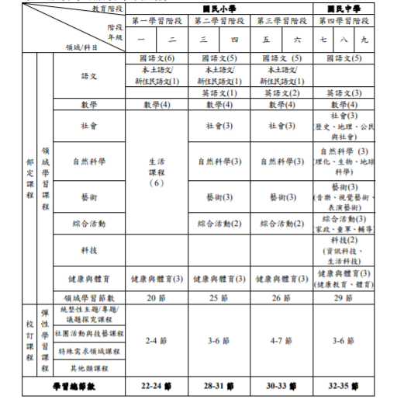
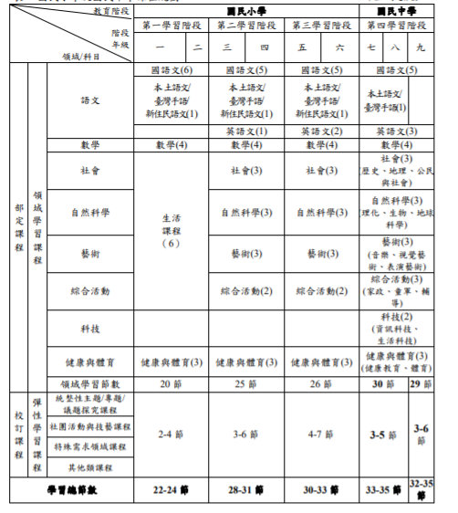
總綱規定(110.3.15)
國中小階段：
原總綱規定
110.3.15公告總綱規定

Slide 10
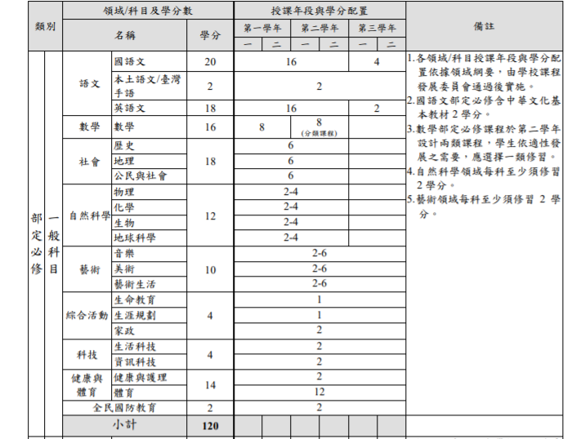
總綱規定(110.3.15)
高中階段：-以普通高中為例
部定必修課程：
本土語文/臺灣手語的實施，學生選擇其中一項語別進行學習，並由學校調查學生實際需求與意願開課。本土語文包含閩南語文、客語文、原住民族語文、閩東語文、其他具有傳承危機之國家語言。具地區特性之族群語文（如平埔族群語言），由學校調查學生實際需求與意願，於本土語文開設課程供學生選修。
本土語文/臺灣手語納入部定必修科目 2 學分，學校得在符合校訂科目、團體活動時間及彈性學習時間之學分/節數合計範圍內進行調整。惟三年總上課節數不得超過 210 節。

Slide 11
領綱規定(110.11)
增加語文級別(以閩南語文領綱為例)
考量學生因為不同學習階段選習不同語別所產生的課程銜接問題，針對換語別或曾中斷修習該課程的學生，應運用語文程度評估工具了解學生的語文程度，採用語文級別安排課程，但無須開設所有級別課程
編碼 | 學習階段 | 可開設之語文級別
Ⅰ | 第一學習階段 | 一級
Ⅱ | 第二學習階段 | 一～二級
Ⅲ | 第三學習階段 | 一～三級
Ⅳ | 第四學習階段 | 一～四級
Ⅴ | 第五學習階段 | 一～五級

Slide 12
課綱規定
藝術才能班、體育班、特教班課程實施規範
學習節數調整 | 部定課程 | 校訂課程
國中7、8年級 | 部定課程語文領域-本土語文/臺灣手語增加1節課 | 調整彈性學習課程上限
高中 | 部定課程語文領域-本土語文/臺灣手語增加必修1-2學分 | 本土語文/臺灣手語選修4學分

Slide 13
師資條件
(2)

Slide 14
本土語文師資
閩客原(具備下列三種資格之一)
具本土語文專長教師證書之合格教師
通過本土語言能力認證之合格教師(閩南語及客語須中高級以上、原民語須高級)
通過本土語言能力認證(閩南語及客語須中高級以上、原民語須高級) ，並經教學支援工作人員培訓且取得合格證書之本土語文教學支援工作人員。

Slide 15
本土語文師資
閩東
參加42小時認證研習(教師可免除教育專業科目)
通過筆試及教學演示。

Slide 16
臺灣手語師資
正式 教師 | 參加108小時高級中等以下學校臺灣手語教師培訓及認證認證研習之合格教師。 通過手語測驗、筆試及教學演示者。
教學支援人員 | 符合下列資格人員，參加42小時培訓及認證研習，並通過手語測驗、筆試及教學演示，取得合格證書之臺灣手語教學支援工作人員： 具備臺灣手語溝通能力，並有手語教學經驗達72小時以上者。 曾擔任政府機關或文教機構手語導覽影片示範者或導覽人員，服務合計達72小時以上者。 具備臺灣手語溝通能力，並有手語教學經驗且曾擔任政府機關或文教機構手語導覽影片示範者或導覽人員，前兩項教學與服務時數總計共達72小時以上者。 領有手語翻譯丙級或乙級技術士檢定證照者。 曾具有擔任勞動部技能檢定中心手語翻譯監評人員資格者。 具備臺灣手語基本能力，對於手語教學及考取手語認證證照具有濃厚興趣，經「手語能力檢測」通過者。

Slide 17
配套措施
(3)

Slide 18
STEP 1
師資整備

Slide 19
國教署補助措施
補助教師語言認證報名費(現職老師+代理教師)
補助參加本土語文語言認證報名費：報名且實際參加考試者即予補助
認證等級：閩客語為中高級認證；原民語為高級認證
(111年1月起,報名費全額補助)
交通費補助(教師,教支人員)
教師跨校者亦為交通費補助對象
提高交通費補助，最高至8,000元
(依據「教育部國民及學前教育署推動國民小學及國民中學本土教育補助要點修正規定」， 跨校為同一鄉，每人每學期4000元；跨二個鄉，5000元，跨三個鄉，6000元，跨四個鄉以上，8000元)
教育部自112年起,每年辦理2次閩南語語言能力認證考試:
每年的3月和8月

Slide 20
STEP 2
開課注意事項！

Slide 21
開課支持措施(1/3)
針對不同地區語言特性，依據大中小型學校模擬本土語文課程排課例示，除依學校師資及學生意願整理排課模式外，並提供課表參考，請逕至CIRN平台參考。
國中小階段：
研擬排課原則及例示
高中階段：
針對不同規模、地區特性及類型之學校，彙整學校開課模組及不同學校型態(普高、技高、綜高)排課例示，公告於「高級中等學校本土語文教育資源中心」網頁，請逕至該網頁參考。
1

Slide 22
開課支持措施(2/3)
國中階段
各縣市政府於4月30日前，協助各國小將六年級學生選習本土語文課程情形資料移轉至學區國中。
國中依國小移轉資料初估各語別選習比例及師資需求。
各校盤點校內各語別師資，及進行教師開缺或教學支援人員聘任。
於新生報到時辦理選習本土語文類別之調查(應含客語腔調及原住民族語別)，針對轉換語別之學生，可使用國教署研發之評估試題進行適合級別評估。
高中階段
高一免試入學及特色招生入學，於報到時進行選課意願調查。
新生選課意願調查
2

Slide 23
開課支持措施(3/3)
本土語文
放寬現行「15人以下合班上課」之規定，改採不限開課人數方式，全力支持開課經費。
臺灣手語
    部定課程尊重學生選習意願，不限開課人數，有學生選習即開班。
放寬開課人數
3
各國高中開設本土語文/臺灣手語課程之班數(授課節數)，若超出主管機關核定該年級之班級數，由國教署補助開班經費(依新增鐘點費方式計算)
111學年度國中8、9年級之彈性學習課程，額外給予補助。

Slide 24
STEP 3
教學資源

Slide 25
教學資源(1/3)
教育部研編客語、閩東語及臺灣手語教材
語別/學習階段 | 國小 | 國中 | 高中
閩南語文 | 康軒、真平 | 真平 | 真平
客語文 | 康軒、真平、部編教材 | 部編教材 | 部編教材
閩東語 | 部編教材 | 部編教材 | 部編教材
原住民族語文 | 部編教材 | 部編教材 | 部編教材
臺灣手語 | 部編教材 | 部編教材 | 部編教材
研編教材
1

Slide 26
教學資源(2/3)
研發評量工具
逐步建構完整的「十二年國教課綱本土語文標準本位評量」架構
研發閩南、客語、原民語(阿美語及泰雅語)等各語別評量工具，研擬聽、說、讀、寫等分級試題
2
標準本位評量
分級題庫
111年逐步建立原住民族及閩客語評量示例。
針對「聽、讀」試題進行數位化試題研發，111年3月進行線上測試、5月正式上線
示例
線上評估

Slide 27
教學資源(3/3)
本土語文
直播共學平台(國高中閩南語、閩東語、客語及原住民族語) ：將逐步提供各學習階段錄影課程，以供學生自學
教材數位化：
1)客語及閩東語教材數位化—本土語文直播共學平台,客委會網站
2)原民--政大原民中心電子書城
CIRN：本土教育資源網、本土語文輔導團(國中小)/本土語文教育資源中心(高中)
其他部會網站資源：客委會：客話學習網；原民會：族語e樂園
臺灣手語
提供各學習階段之錄影課程，便利教師安排學習活動。
數位學習資源
3

Slide 28
STEP 4
延伸學習

Slide 29
辦理國中小沉浸式本土語言課程計畫
辦理本土語文/臺灣手語社團及相關活動
辦理國中小夏日樂學計畫
鼓勵教師以本土語文進行領域或彈性課程教學，並補助所需之教材、輔導費、備課所需減鐘點、研習等費用。
辦理沉浸式本土語文課程之獎勵機制，已納入本土語整體推動方案
鼓助學校於暑假期間辦理本土語課程，提升學生本土語文使用機會及學習興趣
規劃2週至4週，總計不超過80節之課程，得跨校招生、混齡教學
本土語文方案增加1萬元補助額度
鼓勵學校辦理本土語文/臺灣手語相關活動及社團，並補助經費

Slide 30

02
屏東縣教育人員獎勵措施
(111.5.4修訂「屏東縣政府獎勵高級中等以下學校及幼兒園本土語言績優人員實施要點 」)

Slide 31
通過語言能力認證給予獎勵(1/5)
獎勵對象：本縣高級中等以下學校及幼兒園（以下簡稱服務機關）教師、代理教師、校長
、教保服務人員及職員工(編制內工友)。

Slide 32
通過語言能力認證給予獎勵(2/5)
獎勵標準如下：
(一)通過教育部閩南語語言能力認證考試：
1.通過閩南語初級者，敘嘉獎一次。
2.通過閩南語中級者，敘嘉獎二次。
3.通過閩南語中高級以上者，記功一 次。

Slide 33
通過語言能力認證給予獎勵(3/5)
(二)通過客家委員會客語能力認證考試，依客家委員會奬勵客語績優公教人員作業要點及屏東縣獎勵客語績優公教人員作業要點辦理：
1.通過客語初級者，敘嘉獎一次。
2.通過客語中級者，敘嘉獎二次。
3.通過客語中高級以上者，記功一次。

Slide 34
通過語言能力認證給予獎勵(4/5)
(三)通過原住民委員會原住民族語言能力認證者，依教育部獎勵高級中等以下學校及幼兒園人員取得原住民族語言能力證明書要點辦理：
1.通過族語初級者，敘嘉獎一次。
2.通過族語中級或中高級者，敘嘉獎二次。
3.通過族語高級以上者，記功一次。

Slide 35
通過語言能力認證給予獎勵(5/5)
(四)通過國立成功大學全民台語認證測驗：
1.通過台語A2初級者，敘嘉獎一次。
2.通過台語B1中級者，敘嘉獎二次。
3.通過台語B2中高級以上者，記功一次。
前四款相同語言別及等級之獎勵，以一次為限。

Slide 36
由認證合格之現職教師實際教授
本土語文課程
獎勵標準如下(擇一辦理)：
(一)全校授課節數比例達百分之五十者，授課教師滿一學年嘉獎一次；學校相關業務推動人員（可含校長）核予二人各嘉獎一次。
( 二) 全校授課節數比例較去年增加者，授課教師滿一學年嘉獎一次；學校相關業務推動人員（可含校長）核予二人各嘉獎一次。
(三)全校授課節數比例達百分之一百者，授課教師滿一學年記功一次；學校相關業務推動人員（可含校長）核予二人各記功一次。

Slide 37
學校相關人員協助學生參加基礎級以上
本土語言認證獎勵方式 (1/2)
(一)客語
依照「客家委員會獎勵國民中小學學校參加
客語能力認證績優作業要點」辦理。
(二)閩南語及原住民族語。

Slide 38
學校相關人員協助學生參加基礎級以上
本土語言認證獎勵方式 (2/2)
(二)閩南語及原住民族語獎勵標準：
1.獎勵學校類型：
(1)學生總人數未達一千人之學校，學生報名語言能力認證考試人數達報名時該校學生總人數百分之十。
(2)學生總人數達一千人以上之學校，學生報名語言能力認證考試人數達報名時該校學生總人數百分之八。
2. 學生通過合格比例達下列標準之獎勵內容：
(1)通過合格比例在百分之二十以上，未達百分之三十者，校長、指導老師及有功承辦人員，各敘嘉獎一次。
(2)通過合格比例在百分之三十以上，未達百分之四十者，校長、指導老師及有功承辦人員，各敘嘉獎二次。
(3)通過合格比例在百分之四十以上者，校長、指導老師及有功承辦人員，各記功一次。

Slide 39
03
國小屏東族群本位
補充教材

Slide 40
本府研發族群本位教材，提供原住民重點學校、客家文化重點學校及調查閩客學校使用需求數量，請學校充分運用。
1.原住民族文化本位教材：本縣原住民族課程發展中心完成編輯排灣族和魯凱族本位教科書(含習作)國語、數學、自然、英語四科，提供國小一年級至六年級的教科書使用。
2.客家本位教材：本縣客家課程發展中心完成編輯客家本位國語、社會(生活)及藝術領域教材，提供國小一年級至六年級師生使用。
3.臺灣台語教材：本縣閩南語課程發展中心完成編輯屏東本位「臺灣台語教材」，供學習閩南語文課程使用，一個年級一冊，共計6冊。

Slide 41
04
教學獎勵措施
(屏東本位教材及沉浸式教學)

Slide 42
一、申請資格：
(一)本土教育融入各領域或結合校訂課程：
1.使用本縣研發之客家本位教材(國語科、社會/生活科、藝術科)、魯凱族本位教科書、排灣族本位教科書及屏東本位臺灣台語教材等進行教學活動。
2.學校校訂課程計畫具推展本土語言及文化意涵。
3.參與客家委員會「客語結合十二年國教校訂課程計畫」。
(二)發展沉浸式教學：參與教育部國民及學前教育署「國民中小學閩南語沉浸式教學計畫」、「國民中學及國民小學沉浸式族語課程計畫」或客家委員會「客語沉浸式教學推動計畫」。
二、詳細內容請參閱：屏府教學字第11156247700號函

Slide 43
05
國中學生升學獎勵

Slide 44
【屏東區高級中等學校免試入學作業要點】
★本土語言認證：
通過原住民族語或客語或閩南語初級以上:已認證得2分。
★本土語言認證採認主管機關核發之證書：
1.原住民族語為【原住民族委員會 -原住民族語言能力認證測驗合格證書】
2.客語為【客家委員會 -客語能力認證考試合格證書】
3.閩南語為【教育部-閩南語語言能力認證考試合格證書】
4.非上列證書不予採計，採計至當年度4月20日前，提出之檢定資料如非國中教育階段取得者，亦予採計。

Slide 45
06
本土語文相關法規

Slide 46
相關法規：(詳細內容，請鍵入法規名稱，上網搜尋)
▓提升國民中小學本土語文師資專業素養改進措施
▓國民中小學教學支援工作人員聘任辦法
▓高級中等以下學校及幼兒園閩南語師資培育及聘用辦法
▓高級中等以下學校及幼兒園客語師資培育資格及聘用辦法
▓高級中等以下學校原住民族語老師資格及聘用辦法
▓教育部國民及學前教育署推動國民小學及國民中學本土教育補助要點
▓教育部國民及學前教育署補助辦理原住民族語及英語教學作業實施要點
▓國民中小學開設本土語文選修課程應注意事項
▓「十二年國民基本教育課程綱要國民中小學語文領域─本土語文(閩南語文)」
▓「十二年國民基本教育課程綱要國民中小學語文領域─本土語文（客家語文）」
▓「十二年國民基本教育課程綱要語文領域─本土語文（原住民族語文）」
相關連結：
▓全國法規資料庫
https://law.moj.gov.tw/LawClass/LawAll.aspx?pcode=H0070021
▓本土教育資源網
https://cirn.moe.edu.tw/Module/index.aspx?sid=1107

Slide 47
簡報完畢

